Slide 1
JAVA面向对象程序设计
王宇翔 · 副教授
lsswyx@hdu.edu.cn
https://wyxlss.github.io/
Notes:
----- 会议笔记(17/9/17 14:02) -----
问问看大家为什么选这个课？必修课还是选修课？凑学分还是说有别的想法？
以后是不是都想进IT行业？
----- 会议笔记(17/9/17 20:19) -----
班长是哪位？安排下拉群问题
必修还是选修？
我希望咱们课能在一个相对轻松、愉悦的环境里进行，如果大家能收获一些知识，那就最好了。

Slide 2
Class group
Notes:
Big data主要是利用开源分布式数据处理框架实现对大数据的高效处理
近似查询主要是研究采样方法和概率方法如何应用在聚集查询上，提高查询速度。以求均值为例
知识图谱查询就是将非结构化数据中的实体按照其关联关系构建一个图，将查询变成一个图的遍历、检索、匹配问题。

Slide 3
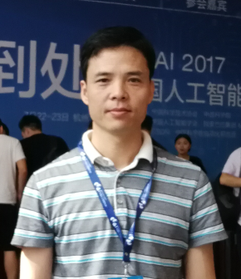
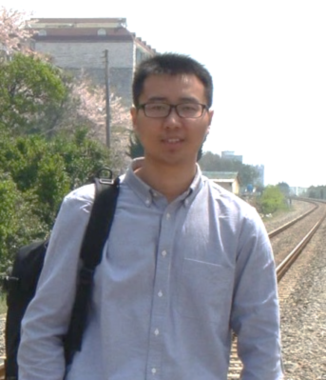
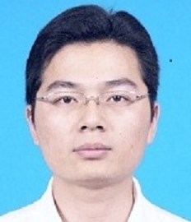

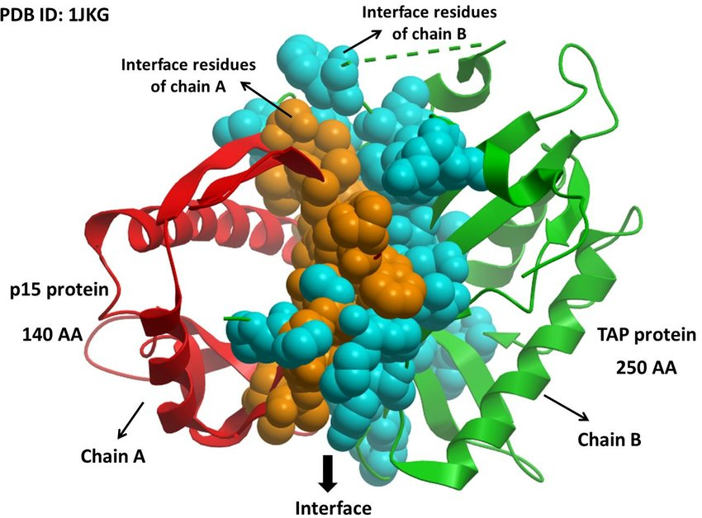


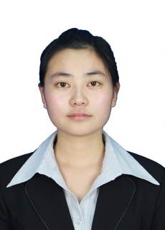


















知识图谱与类脑智能实验室
http://kglab.hdu.edu.cn
多模态学习检索
知识图谱
图查询
深度学习
徐小良 · 教授
王宇翔 · 副教授
方启明 · 博士
夏一行 · 博士
专家检索
向量检索
小样本学习
实验室现有硕士生：30余名
实验室现有博士生：2名
指导卓越学院本科生：20余名
社区查询
图神经网络
大数据处理
异构网络嵌入
自然语言处理
耿玉霞 · 副教授
王晶晶 · 博士
承担国家级/省部级/军工预研等科研项目： 20 余项
发表CCF A/B 类会议/期刊等论文： 60 余篇
围绕团队核心研究方向申请发明专利：40 余件
获得省科技进步三等奖：1项
科技计划项目全过程管理系统及服务平台
3
Notes:
数字经济时代，大数据、AI、移动互联网、云计算、5G等新一代信息技术的加速创新突破和应用，催生出了海量的图像、视频、语音、文本等非结构化数据(数据类型越来越丰富，多样化，但是数据类型的抽象程度越来越低)，占所有数据的80%以上，这对非结构化数据的存储、使用和管理提出了更高要求，IT基础设施因此面临沉重的性能压力。

Slide 4



About me
2015-2016
2016-至今
2019-2021
Knowledge graph (知识图谱)
Community search (社区查询)
ANNS（高维向量近似最近邻搜索）
NLP（自然语言处理）
访学与合作
存储系统的底层算法优化与实现
Notes:
Big data主要是利用开源分布式数据处理框架实现对大数据的高效处理
近似查询主要是研究采样方法和概率方法如何应用在聚集查询上，提高查询速度。以求均值为例
知识图谱查询就是将非结构化数据中的实体按照其关联关系构建一个图，将查询变成一个图的遍历、检索、匹配问题。

Slide 5

知识图谱与类脑智能实验室
http://kglab.hdu.edu.cn
Notes:
Big data主要是利用开源分布式数据处理框架实现对大数据的高效处理
近似查询主要是研究采样方法和概率方法如何应用在聚集查询上，提高查询速度。以求均值为例
知识图谱查询就是将非结构化数据中的实体按照其关联关系构建一个图，将查询变成一个图的遍历、检索、匹配问题。

Slide 6

知识图谱与类脑智能实验室
http://kglab.hdu.edu.cn
Notes:
Big data主要是利用开源分布式数据处理框架实现对大数据的高效处理
近似查询主要是研究采样方法和概率方法如何应用在聚集查询上，提高查询速度。以求均值为例
知识图谱查询就是将非结构化数据中的实体按照其关联关系构建一个图，将查询变成一个图的遍历、检索、匹配问题。

Slide 7
知识图谱与类脑智能实验室
Research
研究工作
Engineering
项目工程
Notes:
Big data主要是利用开源分布式数据处理框架实现对大数据的高效处理
近似查询主要是研究采样方法和概率方法如何应用在聚集查询上，提高查询速度。以求均值为例
知识图谱查询就是将非结构化数据中的实体按照其关联关系构建一个图，将查询变成一个图的遍历、检索、匹配问题。

Slide 8
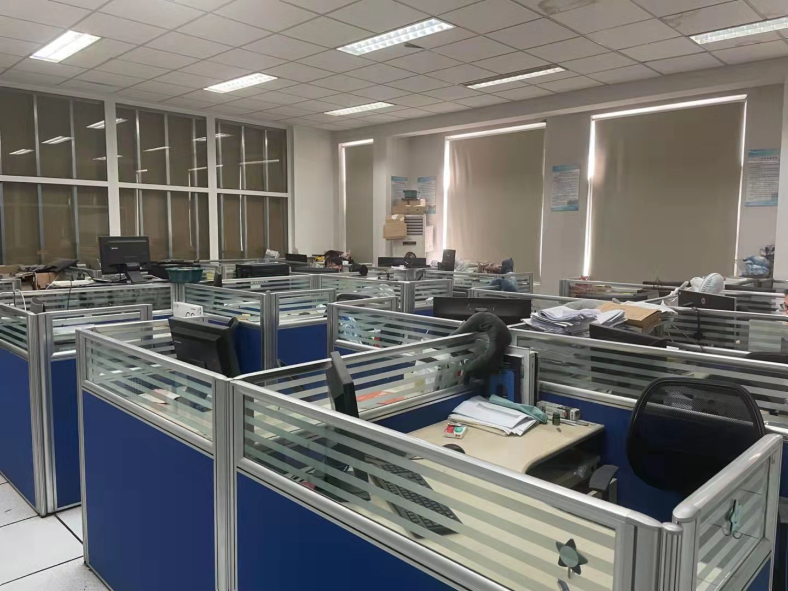

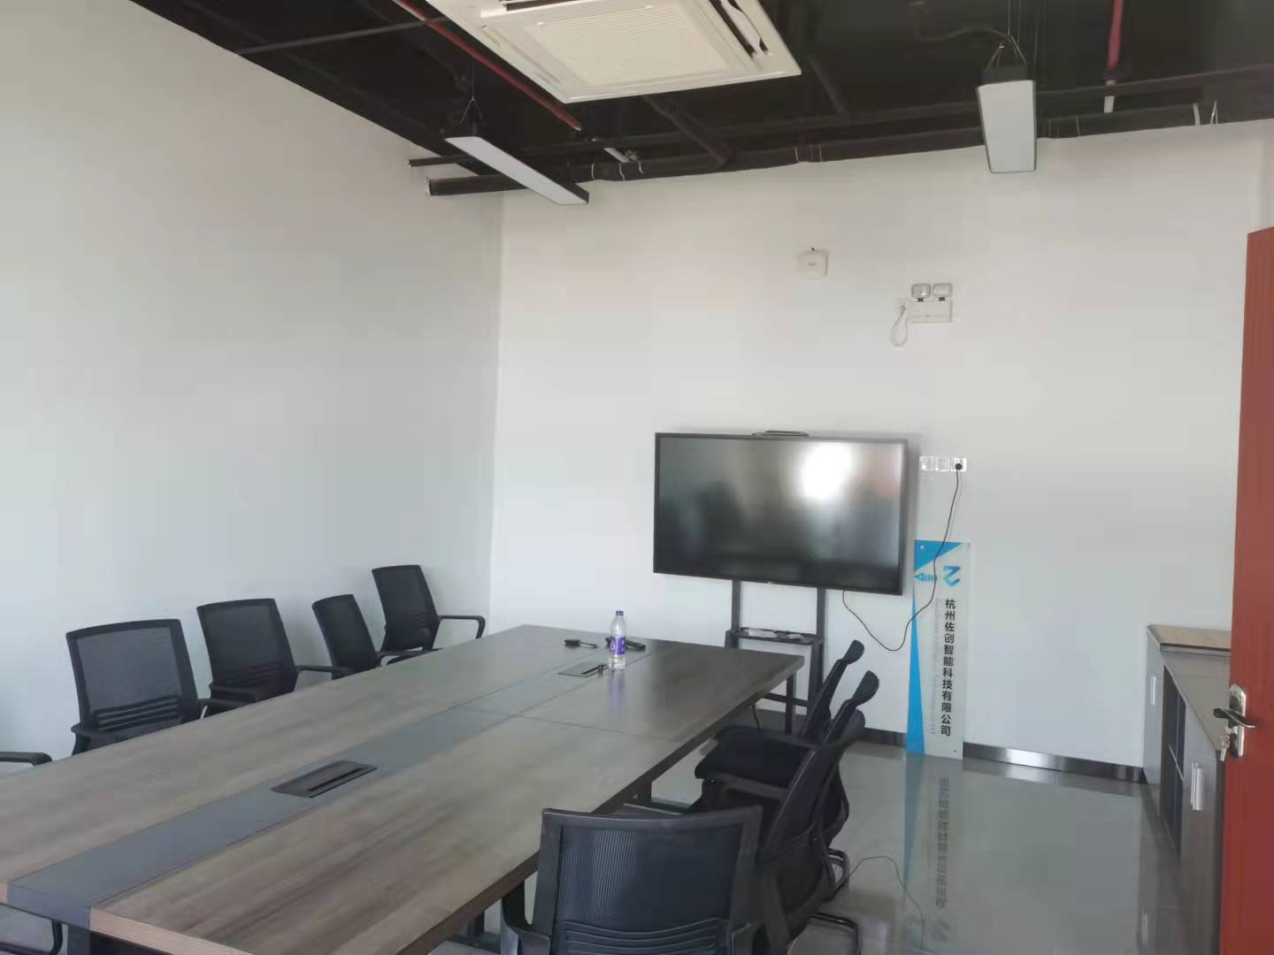
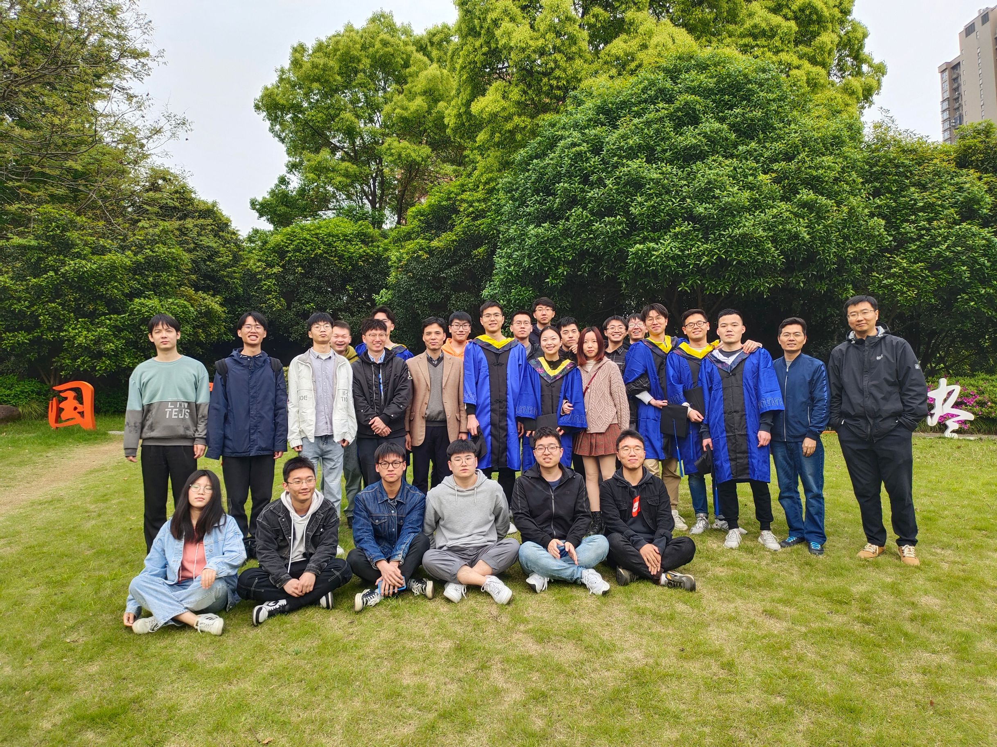
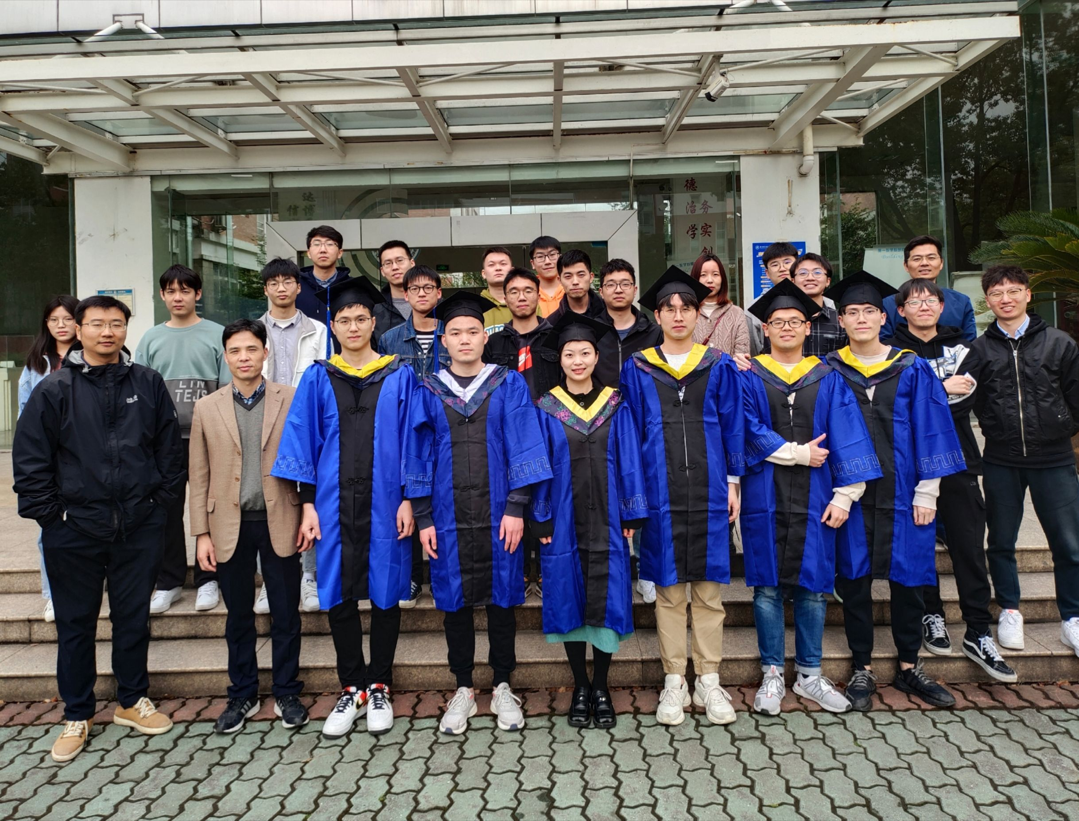

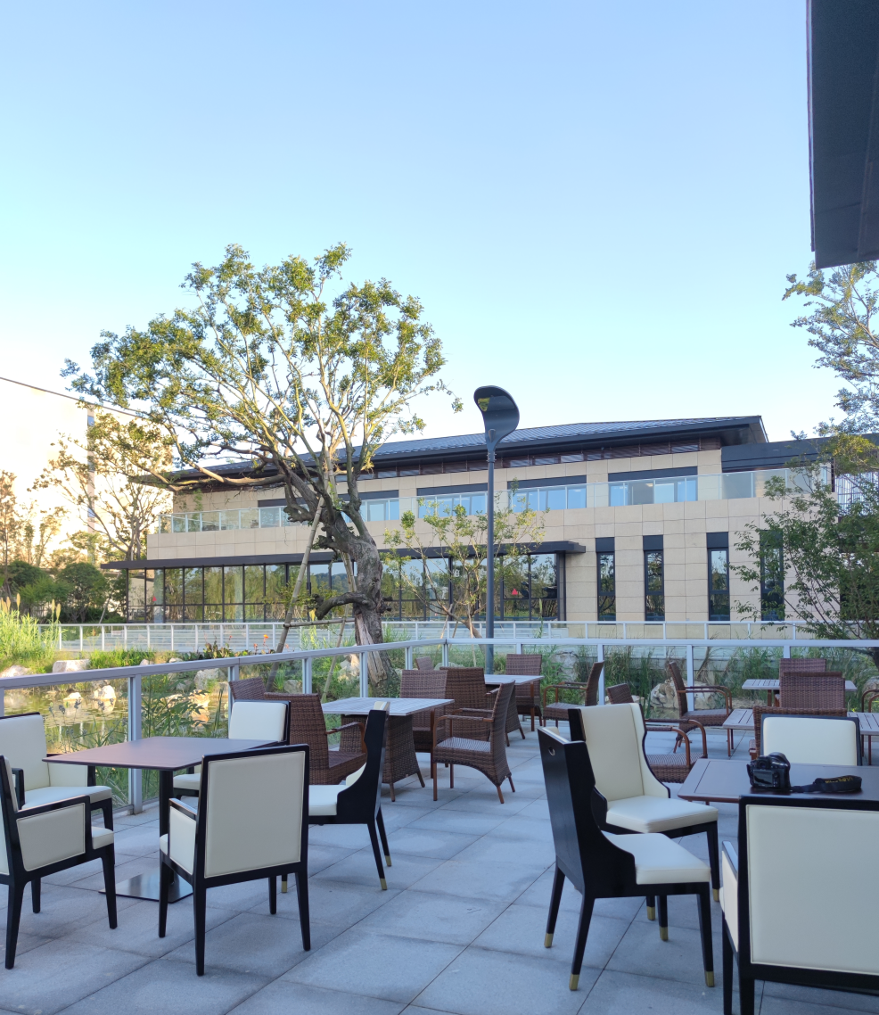
知识图谱与类脑智能实验室
计算机学院 · 4教西713（30人）
计算机学院 · 1教南楼401 （20人）
之江实验室 · 之江实验室主楼11楼
知识图谱与类脑智能实验室

Slide 9
知识图谱与类脑智能实验室
实验室近年在DB与AI领域的高水平成果
Relational Message Passing for Fully Inductive Knowledge Graph Completion. ICDE 2023. (CCF A 顶会)
Disentangled Ontology Embedding for Zero-shot Learning. KDD 2022. (CCF A顶会)
Academic Expert Finding via (K,P)-Core based Embedding over Heterogeneous Graphs. ICDE 2022. (CCF A顶会)
Aggregate Queries on Knowledge Graphs: Fast Approximation with Semantic-aware Sampling. ICDE 2022. (CCF A 顶会)
OntoZSL: Ontology-enhanced Zero-shot Learning. WWW 2021. (CCF A顶会)
A Comprehensive Survey and Experimental Comparison of Graph-Based Approximate Nearest Neighbor Search. VLDB 2021. (CCF A顶会)
Semantic Guided and Response Times Bounded Top-k Similarity Search over Knowledge Graphs. ICDE 2020. (CCF A顶会)
Human-centric Transfer Learning Explanation via Knowledge Graph. AAAI 2019. (CCF A顶会)
Yuxiang Wang, Jun Liu, Xiaoliang Xu, Xiangyu Ke, Tianxing Wu, Xiaoxuan Gou. Efficient and Effective Academic Expert Finding on Heterogeneous Graphs through (k,P)-core based Embedding. ACM Transactions on Knowledge Discovery from Data. TKDD, 2022. (数据挖掘顶刊)
Approximate and Interactive Processing of Aggregate Queries on Knowledge Graphs: A Demonstration. CIKM 2022. (CCF B)
Visual pattern recognition using enhanced visual features and PSD-based learning rule. IEEE Transactions on Cognitive and Developmental Systems, 2017. (顶刊)
Top-k Star Queries on Knowledge Graphs Through Semantic-aware Bounding Match Scores, Knowledge-Based Systems (KBS), 2021. (CCF B, 1区)
Two-Stage Routing with Optimized Guided Search and Greedy Algorithm on Proximity Graph. Knowledge-Based Systems (KBS), 2021. (CCF B, 1区)
Multiattribute ANNS Based on Navigable Small World Graph. Concurrency and Computation:Practice and Experience, 2020. (CCF C)
Event Temporal Relation Extraction with Attention Mechanism and Graph Neural Network. Tsinghua Science and Technology, 2022. (R3)
A Dynamic and Deadline-Oriented Road Pricing Mechanism for Urban Traffic Management. Tsinghua Science and Technology, 2020. (R3)
Semantic Locality based Approximate Knowledge Graph Query. Concurrency and Computation:Practice and Experience, 2019. (CCF C)
Skew-aware online aggregation over joins through guided sampling. Concurrency and Computation: Practice and Experience, 2018. (CCF C)
AQP++: a hybrid approximate query processing framework for generalized aggregation queries. Journal of computational science, 2018. (R3)
A Visual Recognition Model Based on Hierarchical Feature Extraction and Multi-layer SNN. International Conference on Neural Information Processing 2018. (CCF C)

Slide 10

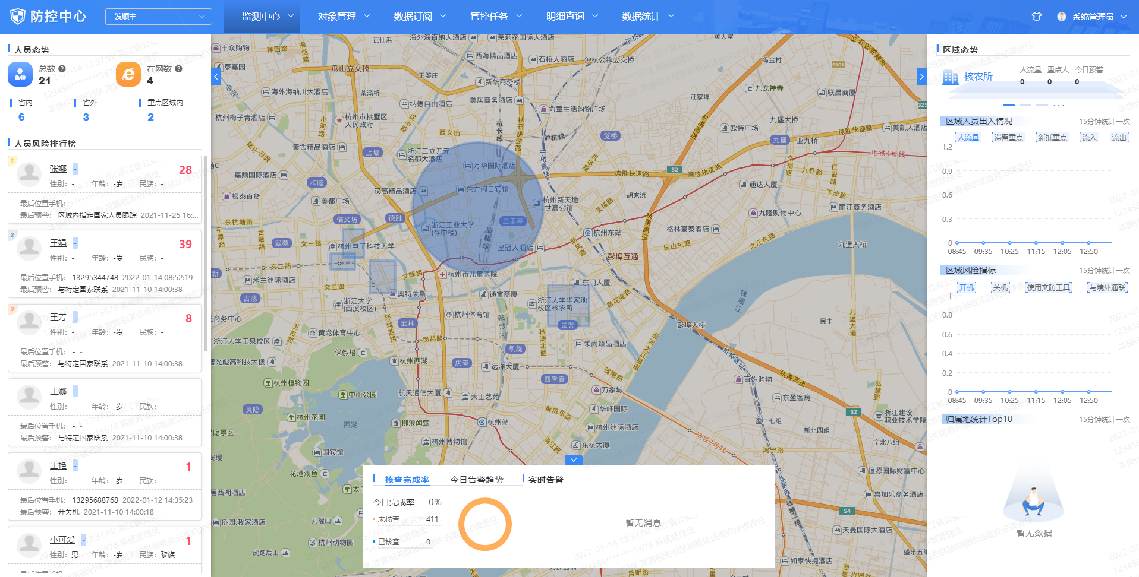

知识图谱与类脑智能实验室
实验室近年承担的国家级、省部级重点项目
浙江省“尖兵”“领雁”研发攻关计划项目“未来实验室数字化建设关键技术研究与应用示范”
浙江省重点研发计划项目“浙江省科技特派员服务云平台建设关键技术研究与示范”
浙江省重点研发计划项目“重大活动公共安全智能防控平台开发及应用示范”
浙江省重点研发计划项目“区块链关键技术研究与技术交易应用”
浙江省重点研发计划项目“促进成果转化的科技大数据服务平台开发及应用”
国家社会科学基金重大项目“基于大数据的科教评价信息云平台构建和智能服务研究”
国家自然科学基金面上项目“语义驱动的知识图谱近似图查询关键技术研究”
国家自然科学基金青年项目“面向大数据近似查询应用的在线聚集融合机制与优化研究”
之江实验室科研项目“未来实验室数字化管理和科研辅助工具平台”
武器装备预先研究项目，负责“面向***趋势预测”
浙江省属高校基础科研业务费项目重点培育专项“复杂异构网络社区查询关键技术研究”
浙江省科技计划公益项目“RDF知识图谱分布式语义近似查询关键技术研究”
浙江省公共科技条件平台建设项目“科技创新云服务平台”
产学研合作项目“行业领域知识图谱关键技术研究及应用”
产学研合作项目“危化品领域知识图谱构建研究及应用”
科技大脑+未来实验室·深化科技数字化改革
智能亚运大型防控平台·助力杭州亚运

Slide 11
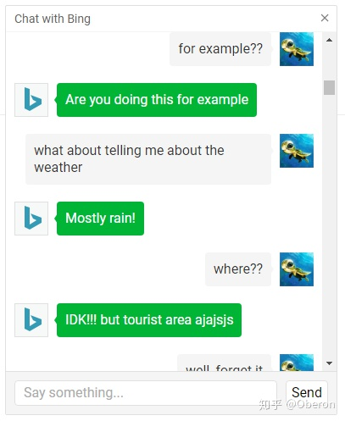
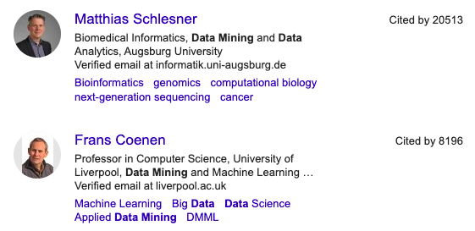
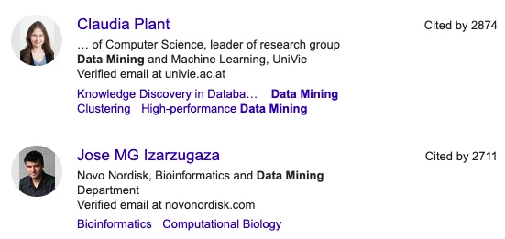
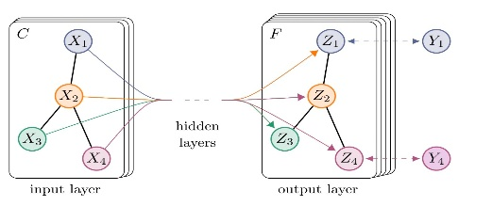
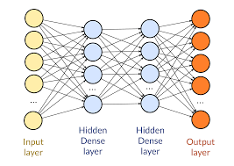
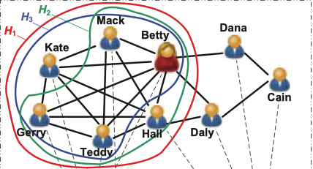
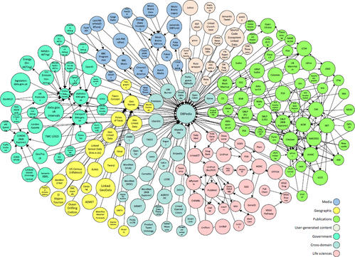
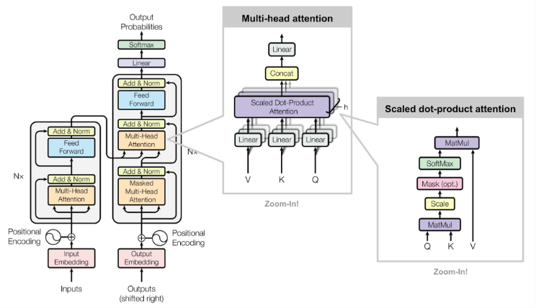
知识图谱与类脑智能实验室
数据标注
事件抽取/分类
智能问答
…
智能检索、推荐系统
3
知识图谱查询
图表示学习(GNN)
高维向量检索
社区查询
4
5
6
+
1
2
Graph
Data
底层关键核心技术
Textual
Data
知识图谱 Knowledge Graph (构建/管理)
自然语言处理 NLP (预训练模型)

Slide 12







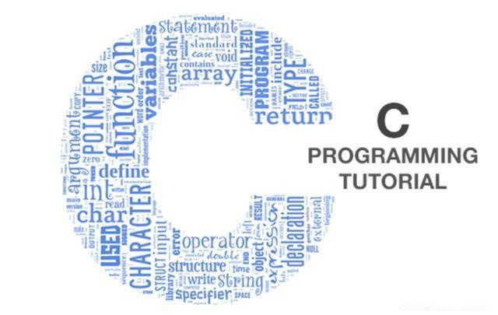

知识图谱与类脑智能实验室
Notes:
Big data主要是利用开源分布式数据处理框架实现对大数据的高效处理
近似查询主要是研究采样方法和概率方法如何应用在聚集查询上，提高查询速度。以求均值为例
知识图谱查询就是将非结构化数据中的实体按照其关联关系构建一个图，将查询变成一个图的遍历、检索、匹配问题。
----- 会议笔记(17/9/17 15:28) -----
有没有人用过，了解过？

Slide 13
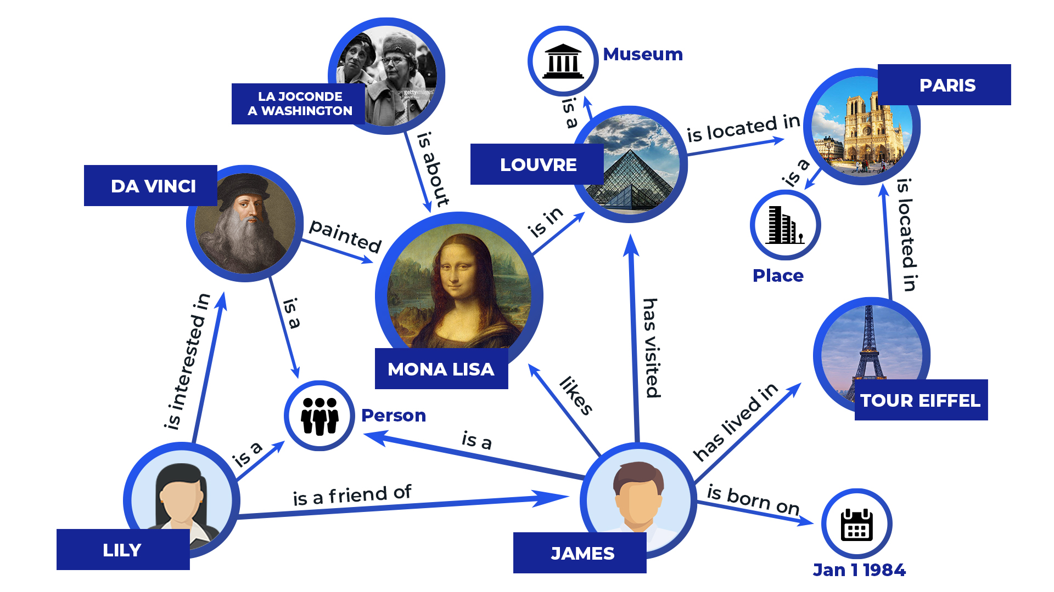
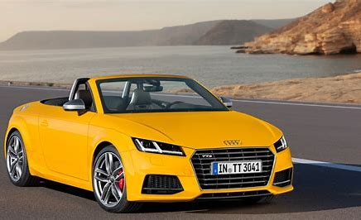

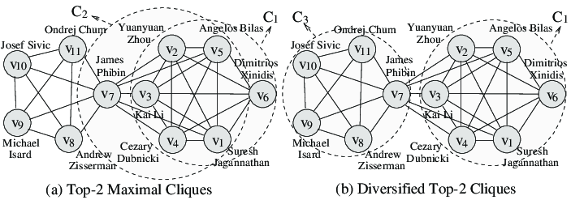
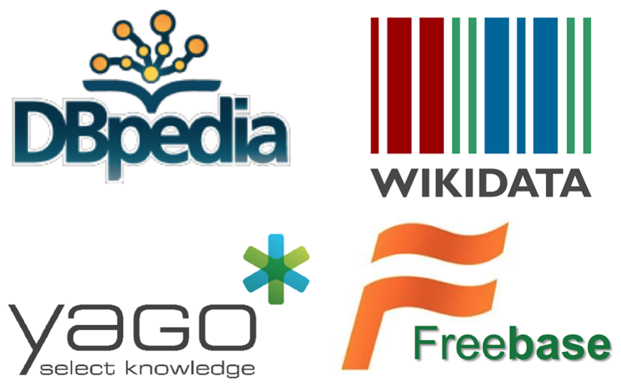

知识图谱与类脑智能实验室 — 知识图谱的组织与管理
EA211_TSI
(Device)
Lamando
engine
(Automobile)
Porsche
designCompany
(Company)
assembly
Volkswagen
manufacturer
Porsche_911
Audi_TT
(Company)
location
(Automobile)
(Automobile)
designer
country
designer
nationality
Germany
(Country)
Peter_Schreyer
assembly
KIA_K5
(Person)
BMW_320
(Automobile)
(Automobile)

Slide 14
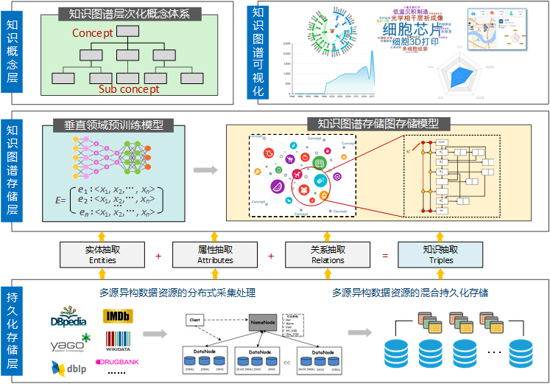
知识图谱与类脑智能实验室 — 知识图谱的组织与管理
知识图谱层次化概念体系及可视化
知识图谱构建与存储
知识三元组及属性抽取
多源异构数据资源的分布式采集处理与混合持久化存储

Slide 15
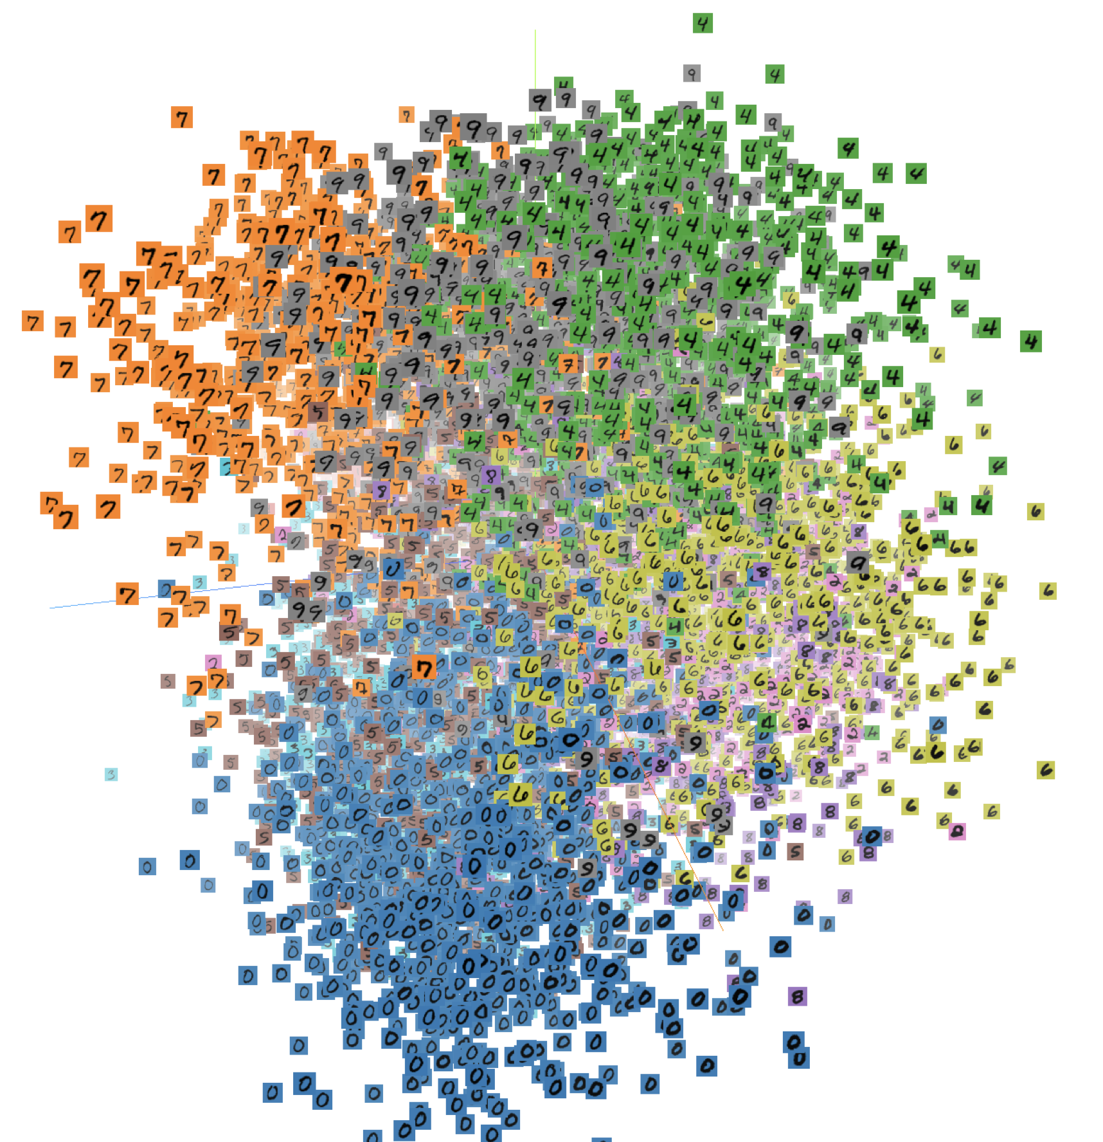
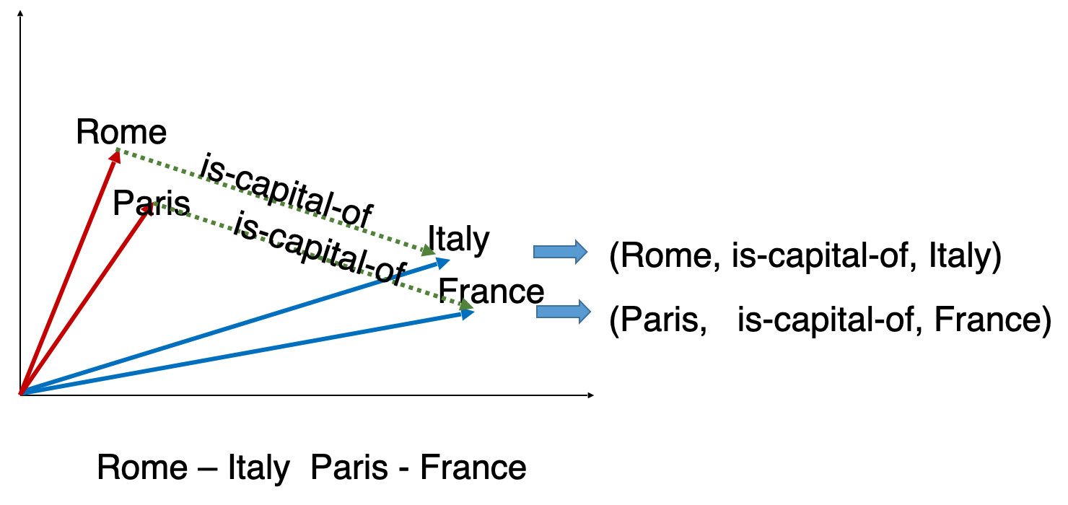
知识图谱与类脑智能实验室 — 知识图谱的表示学习
自然语言：为句子中的每个词学一个向量表示
知识图谱：为每个实体和关系学习一个向量表示
图像视频：为视觉中的每个对象学习一个向量表示

Slide 16
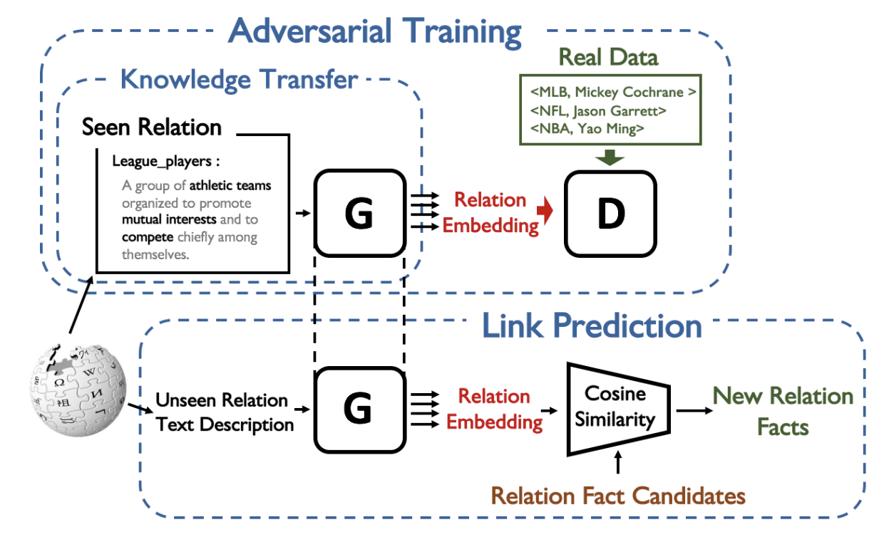
知识图谱与类脑智能实验室 — 知识图谱的表示学习
基于外部信息的关系生成模型
基于实体&关系的向量表示推理新三元组（新知识）
应对推理时新出现的关系：基于关系的外部描述信息如文本、本体约束等，结合生成模型如生成对抗网络，生成缺失的关系向量
持续地重复训练模型并不现实！！！
知识图谱表示学习模型
TransE, DistMult, RotatE
归纳式知识图谱推理技术
知识图谱的演化特性：如何处理持续新增的实体或关系？
CCF A WWW 2021, KDD 2022 发表
关系导向的图信息传播模型
子图推理框架：基于知识图谱三元组的周围子图结构，挖掘知识图谱在补全方面的推理模式；
1. 提出仅在知识图谱关系之间进行信息交互与传播，避免依赖图谱实体进行推理（应对新增实体）的同时，对于新增的关系，基于其周围邻居关系获取表示向量；2. 方法可融合知识图谱本体知识增强推理过程。
CCF A ICDE 2023 发表

Slide 17
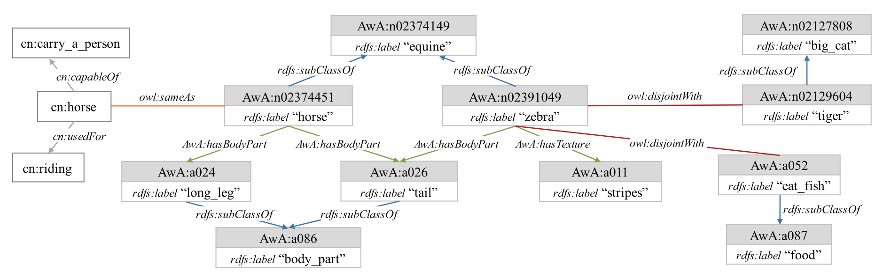
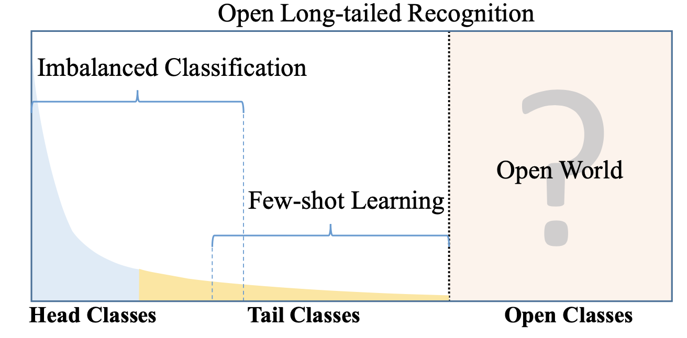
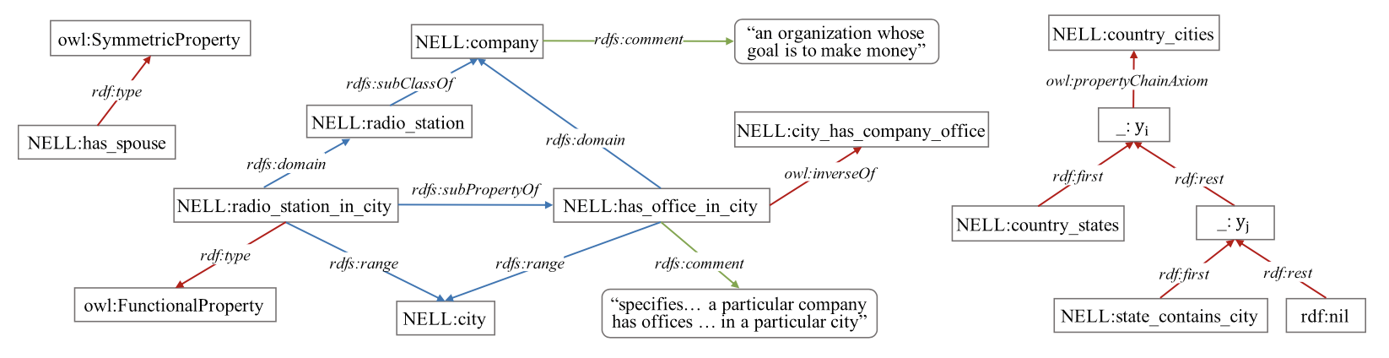
知识图谱与类脑智能实验室 — 知识图谱的表示学习
知识图谱驱动的小样本/零样本迁移学习
知识建模
为不同领域的任务标签以自动化、半自动化的方式建模关联关系
语义网顶刊、CCF B期刊 Journal of Web Semantics 发表
知识迁移
知识表征：
1. 知识图谱解耦表示学习，解构多重关联知识；
2. 多模感知的图谱预训练方法及技术；
3. 基于本体表示学习技术表征标签组合语义；
模型特征迁移：
1. 基于生成模型，生成缺失样本；
2. 基于图神经网络模型，广播特征；
少样本 (Few-shot Learning)：如何在样本量极少的情况下训练模型并预测
零样本 (Zero-shot Learning)：如何在没有样本的情况下训练模型并进行预测
CCF A WWW 2021, KDD 2022; CCF B KR 2020 发表
应用场景
计算机视觉：零样本图像分类、视觉问答、…
自然语言处理：零样本/少样本（长尾）关系抽取、零样本文本分类、…
知识图谱表示与推理：长尾特性、演化特性、…
基于知识图谱建模的标签间的语义关联关系，可有效降低机器学习模型对训练（标注）数据的依赖，提升模型在低标注数据条件下的推理能力。
CCF A ACL 2020; CCF B ISWC 2021, COLING 2020; CCF C NAACL 2019发表

Slide 18
知识图谱与类脑智能实验室 — 知识图谱查询
Factoid Query 事实型查询
Aggregate Query 聚集型查询
Find all cars produced in Germany
How many cars produced in Germany
Find all astronaut from USA
What’s the average horsepower of cars produced in Germany
What companies located in Munich?
What’s the average height of basketball player form USA
EA211_TSI
(Device)
Knowledge Graph
Lamando
engine
(Automobile)
Porsche
designCompany
(Company)
assembly
Volkswagen
manufacturer
Porsche_911
Audi_TT
(Company)
location
(Automobile)
(Automobile)
country
designer
nationality
Germany
(Country)
designer
attribute | value
horsepower | 180
price | $17,338
Peter_Schreyer
assembly
KIA_K5
(Person)
(Automobile)
BMW_320
(Automobile)

Slide 19
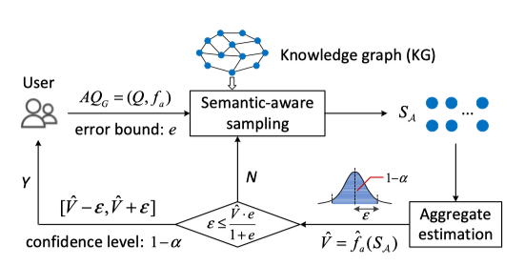
知识图谱与类脑智能实验室 — 知识图谱查询
CCF A ICDE 2022
CCF A VLDB 2021
STEP 1: 聚集查询近似估计模型
基于随机游走采样的知识图谱语义近似聚集查询算法
提出基于知识图谱嵌入的语义敏感的知识图谱随机游走采样算法
提出一种基于稳态概率的样本正确性验证方法
提出针对常用聚集函数的无偏(一致)近似估计量，设计基于置信区间的近似查询结果精度保证机制
STEP 2: 基于随机游走的语义近似聚集查询

Slide 20

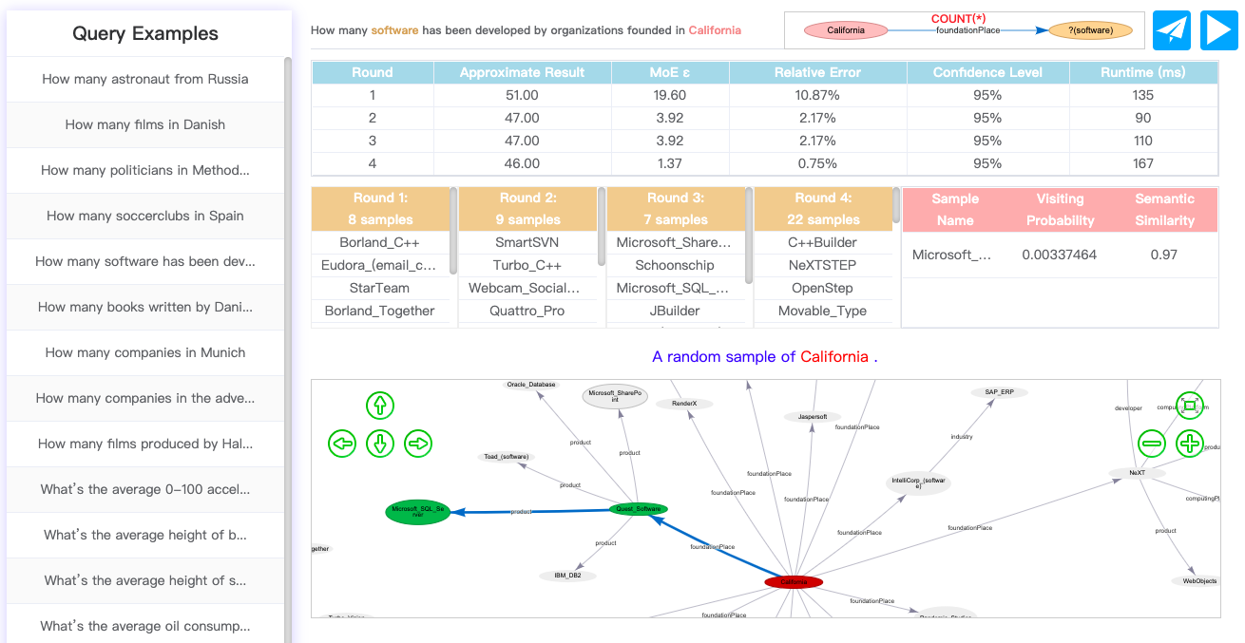
知识图谱与类脑智能实验室 — 知识图谱查询

Slide 21
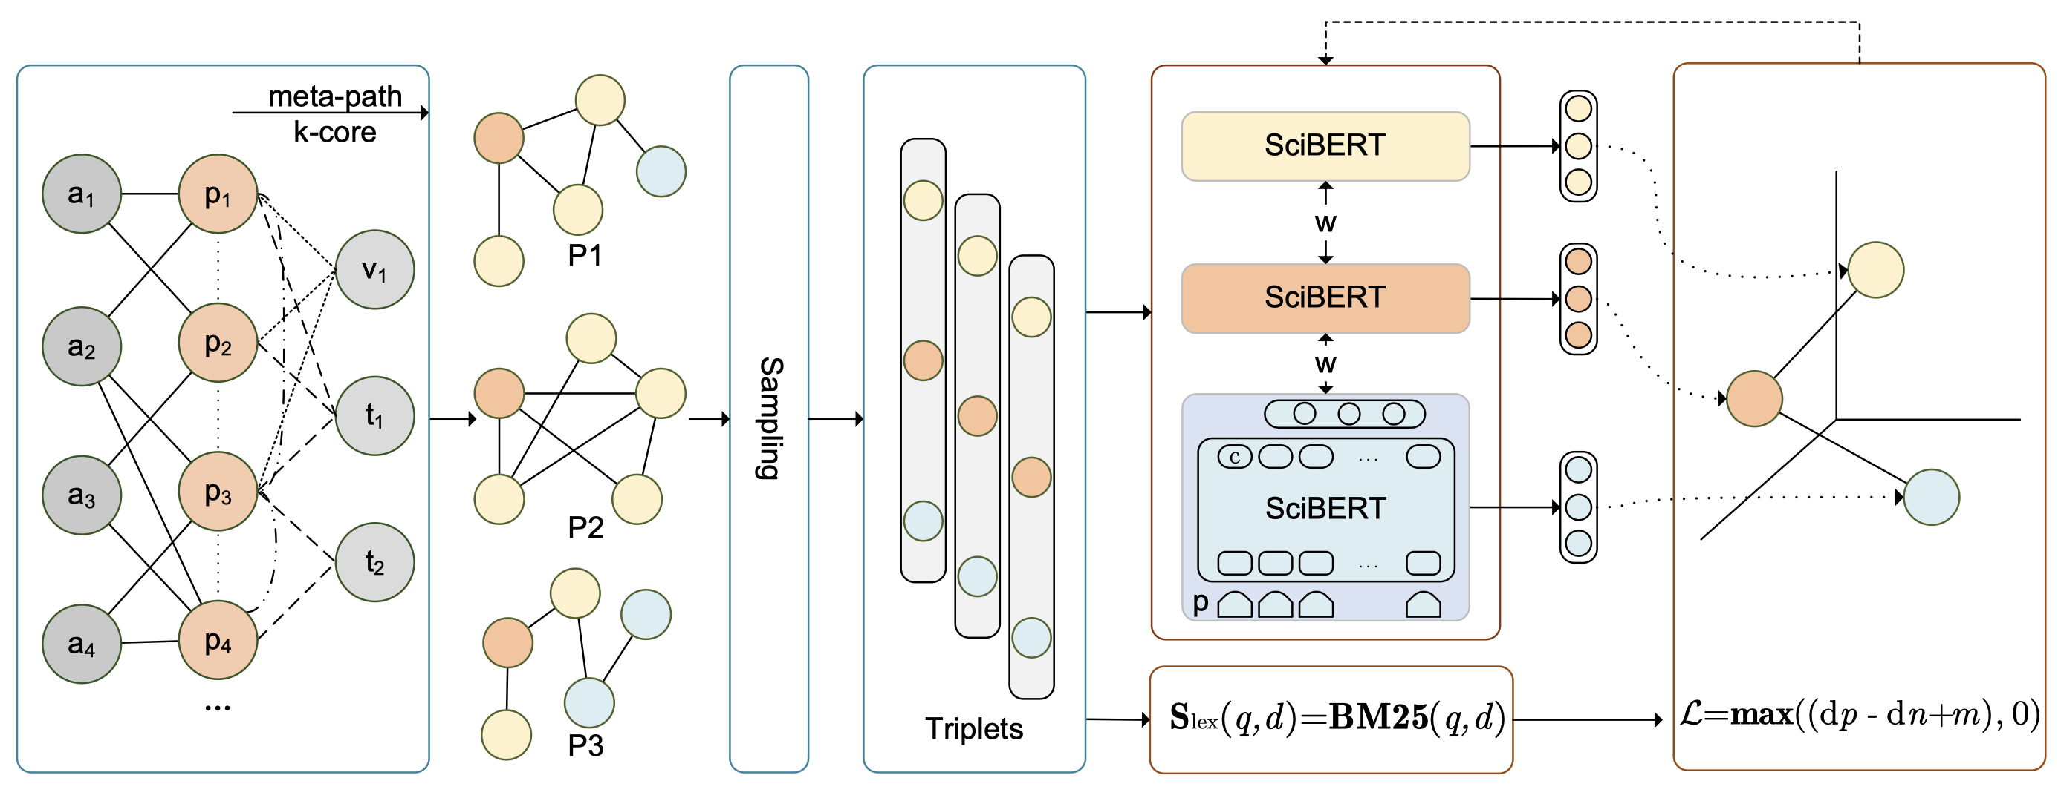
知识图谱与类脑智能实验室 — 文本表示学习
基于预训练模型的科技文本表示研究
基于预训练模型的文本表示研究
在预训练模型的基础之上， 利用其强大的语义理解能力, 对文本按照细粒度划分，将其分为字词级别、句子级别和文章级别的文本表示。
在不同的科技领域的任务当中，使用不同粒度的文本表示，任务效果将起到积极作用。

Slide 22
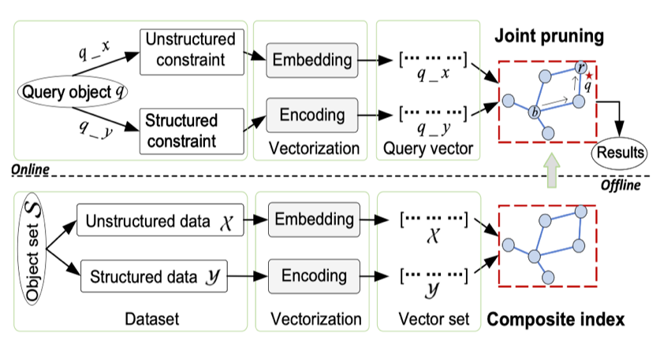
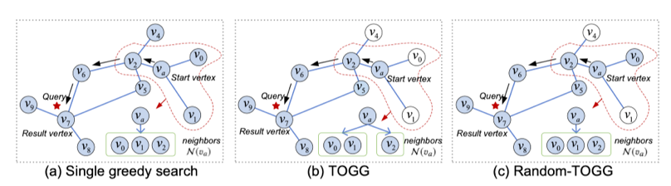
知识图谱与类脑智能实验室 — 高维向量检索
结构化与非结构化约束同时存在的查询
Hybrid查询（混合查询）
提出基于混合数据的联合索引，取得了State-of-the-art的效果（精度和效率）
Notes:
Box with tie = http://thenounproject.com/term/business/38242/ (Robert Bjurshgen)
People Icon = http://thenounproject.com/term/meeting/28970

Slide 23
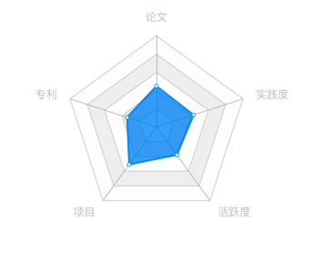


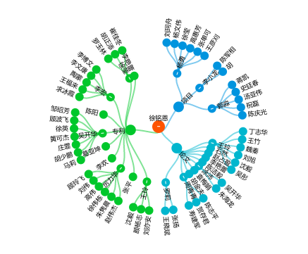
知识图谱与类脑智能实验室 — 高维向量检索
文本语义化近似查询研究
研究一种基于细胞打印技术和多传感器芯片技术相结合的细胞芯片技术。期望使用微电子技术实现电子元器件的加工，并使用细胞打印技术实现细胞芯片的构建。希望将该细胞芯片技术用于药物筛选等领域
提出以自然语言理解+ANNS结合的文本语义化查询方法，实现对知识图谱的智能化搜索
作为知识图谱图查询方法的有效补充
自然语言范式的查询请求
+
语义理解
从自然语言查询到语义化文本的精准匹配
例如：技术需求文本--->技术专家
技术需求文本--->科技成果

Slide 24
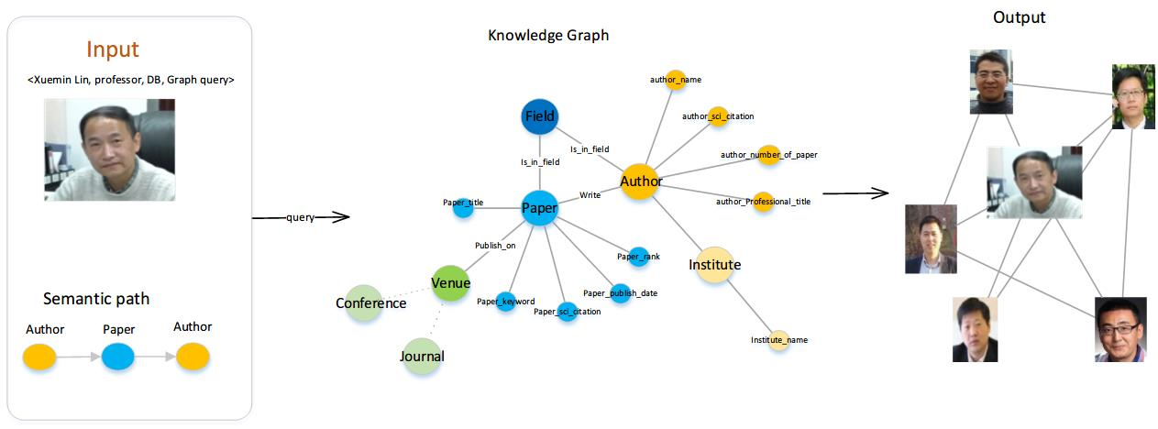
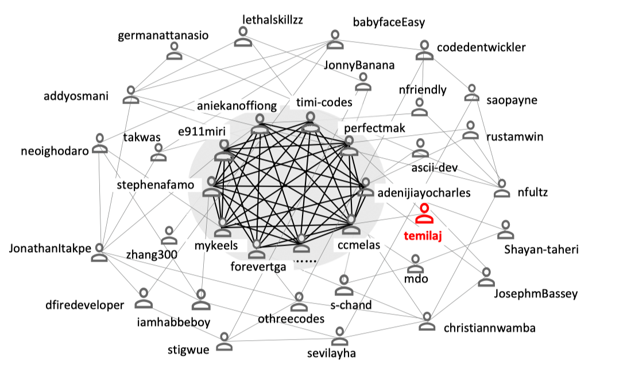
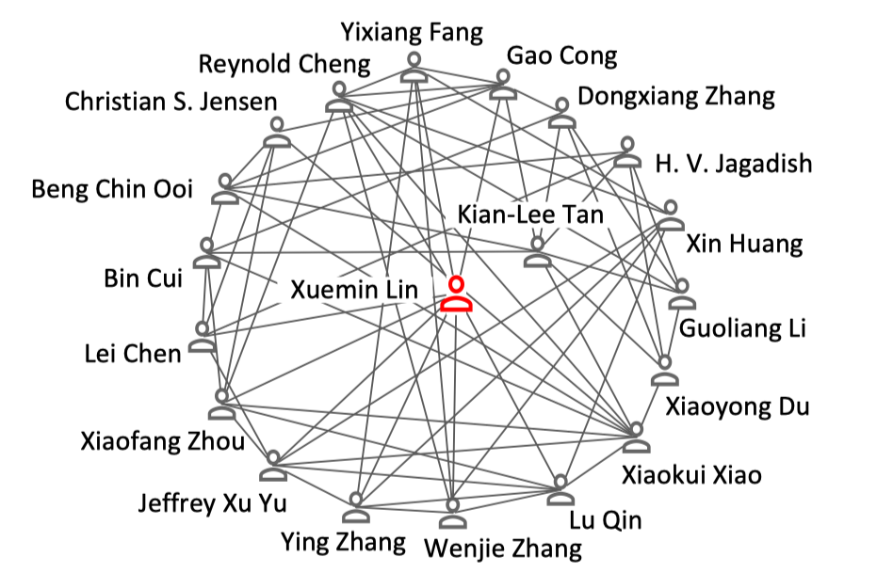
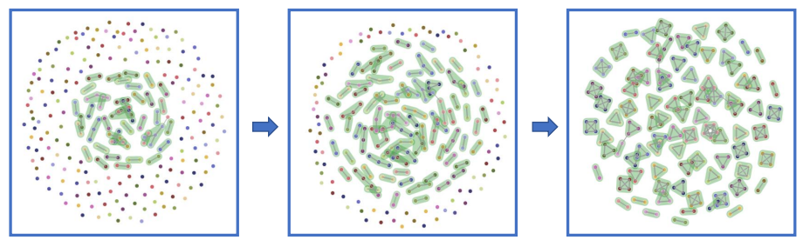
知识图谱与类脑智能实验室 — 异构网络社区查询
Community search for large graphs: 复杂异构网络 (属性、带权、不确定)
基于紧密图结构的知识图谱社区查询研究
首次在异构属性图网络中提出一种基于多属性相似度的多源BFS社区查询算法，具有高精度低延时的特点
针对同质网络中核心骨干节点的查询问题，提出一种高效的基于k-truss随机游走的社区查询算法，效率超过现有state-of-the-art成果
原始图
社区

Slide 25

成果应用
科技成果转化大数据服务平台 — 浙江省重点研发项目

Slide 26

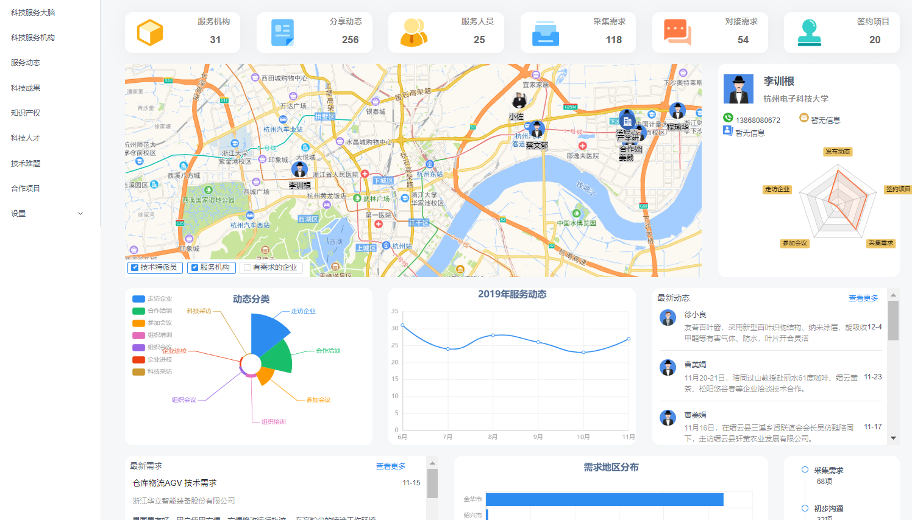
成果应用
科技成果转化大数据服务平台 — 浙江省重点研发项目

Slide 27





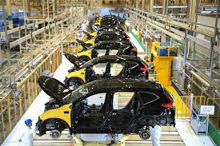
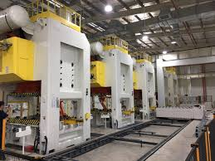
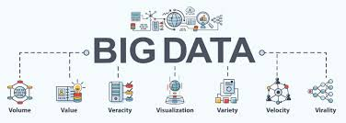
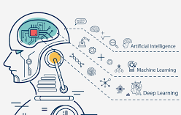


4
5
6
7
8
0
1
2
3
4
5
0
0
0
论文
专家
0
0
W+
0
3
2
1
0
W+
大数据赋能精准科技服务
清华大学
王xx 教授
技术需求
技术专家
1
2
3
4
5
0
7
8
9
2
3
4
5
0
四川大学
张xx 教授
技术需求
技术专家
DEEP LEARNING
浙江大学
李xx 教授
+
9
8
0
6
5
4
3
2
1
0
6
5
项目
0
专利
0
W+
0
W+
Notes:
Box with tie = http://thenounproject.com/term/business/38242/ (Robert Bjurshgen)
People Icon = http://thenounproject.com/term/meeting/28970

Slide 28
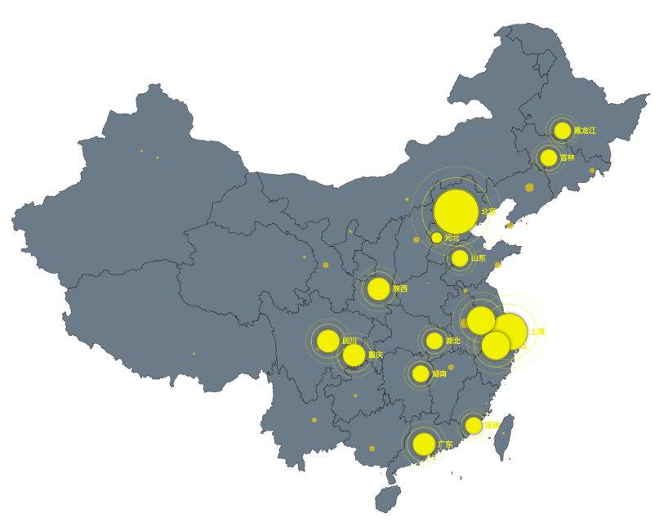
科技人才领域分布
科技成果领域分布
1200000
6000000
900000
4500000
600000
3000000
300000
1500000
0
0
生物医药
生物医药
航空航天
航空航天
资源与环境
机械电子与制造
农林牧渔
机械电子与制造
化学化工
农林牧渔
化学化工
电子信息
新能源与节能
新材料
电子信息
新能源与节能
新材料
资源与环境
人才分布
能力画像
领域云图
社会网络

Slide 29

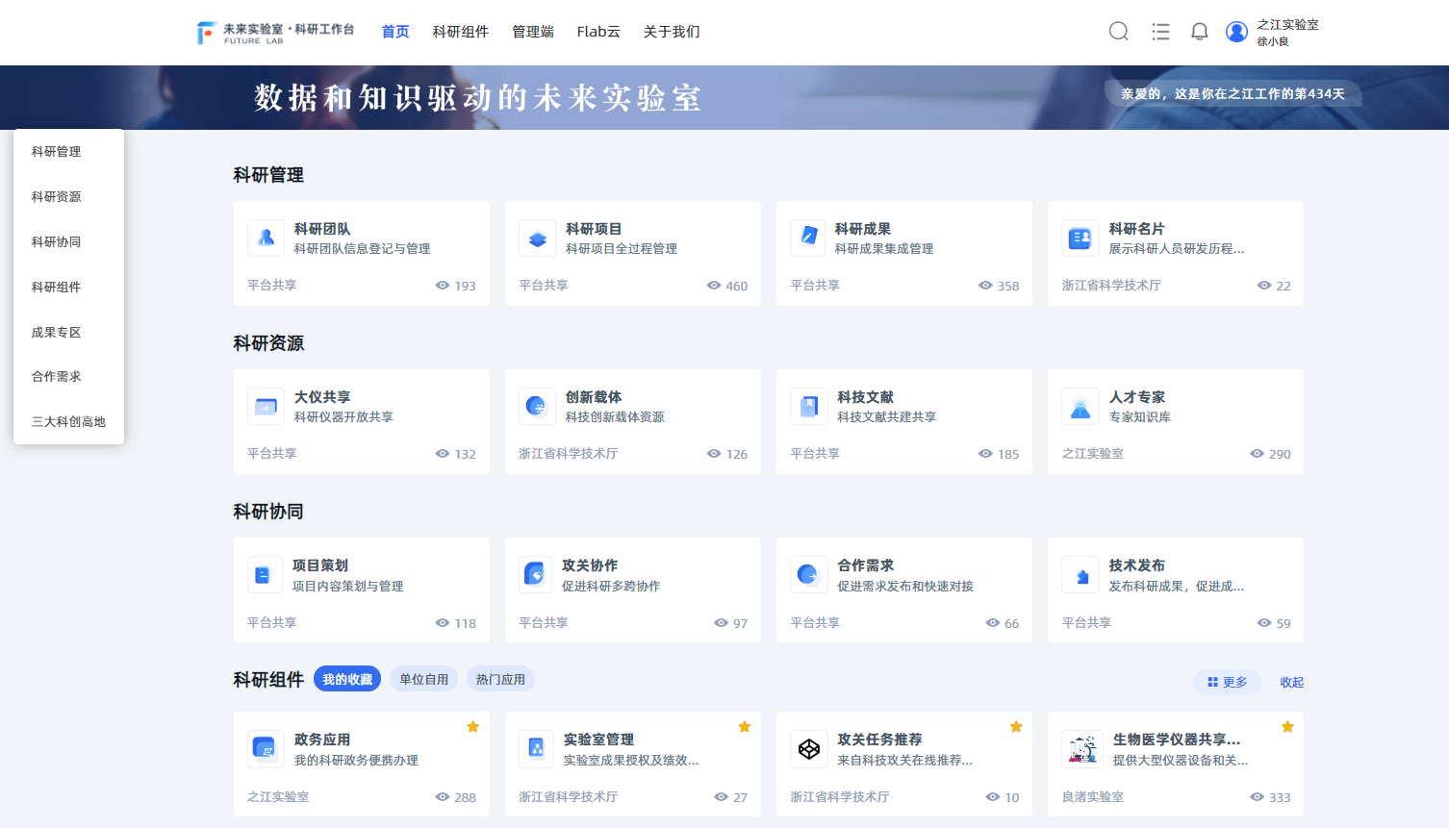
成果应用
浙江省科技厅/之江实验室 — 未来实验室项目

Slide 30
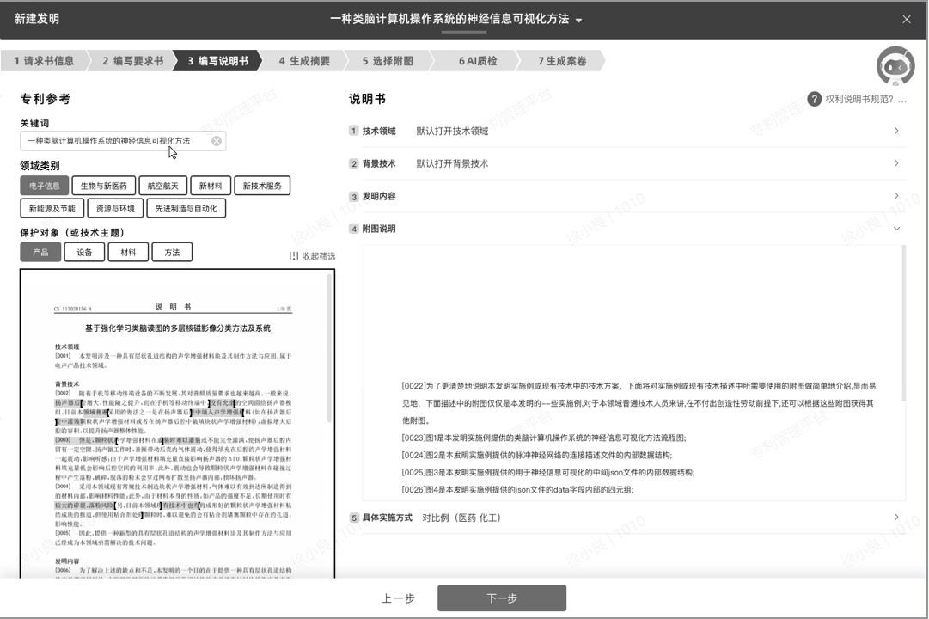

成果应用
专利辅助撰写

Slide 31





成果应用
高维向量检索系统

Slide 32

知识图谱与类脑智能实验室

Slide 33
课程简介
课程章节 | 课程内容
Sec-1: 简介 | 编程相关内容的简介与Java简介
Sec-2: Java语言编程基础 | Java语言的基本要素：数据类型、变量、常量、运算符、表达式、语句
Sec-3: 数组/字符串 | 数组、字符串的使用
Sec-4: 类与对象-基础 | 面向对象编程相关内容：类、对象，继承、多态
Sec-5: 类与对象-集合/泛型 | 介绍集合操作与泛型
Sec-6: 异常处理 | 介绍Java的异常处理机制
Sec-7: 多线程技术 | 介绍Java的多线程技术
Sec-8: 文件和流 | 介绍Java的文件读写机制
Sec-9: 图形用户界面 | 介绍基本的图形处理API

Slide 34




课程简介
平时成绩 | 40% (5%思政、课堂+上机35%)
闭卷考试 | 60%
参考书目（随用随查）

Slide 35

课程简介
周二 3-5节
周次：3、6、10、13
机房 ：4教-330、332、334
Notes:
边上再放一下参考资料

Slide 36
Sec-1: 简介
Step 1
了解计算机、程序(Programs)以及操作系统(Operation System)的关系
Step 2
了解什么是Java，以及为什么要学Java
Step 3
以一个简单的例子来认识Java，了解它的基本语法、基本概念、执行原理等

Slide 37
Sec-1: 简介
计算机是由CPU、Memory、存储设备、输入/输出设备以及通讯设备组成
Notes:
所有这些设备的速度共同决定了一个程序运行的时间，在今后的程序开发中必然要对这些设备有一个较深刻的认识和理解才能有助于进行程序的性能调优
----- 会议笔记(17/9/17 15:28) -----
计算机组成原理学过没有？

Slide 38
Sec-1: 简介
CPU是计算机的大脑
从内存接收指令进行处理
CPU主频单位是GHz、MHz：1MHz=电子波震动100万/秒
提高CPU主频是提高CPU性能的主要手段之一，但非全部
多线程编程往往与CPU架构相关

Slide 39
Sec-1: 简介
Memory为CPU存储相应的数据和指令
一个程序在执行之前必须将数据和指令存入内存
每个程序的执行都将占用一定的内存资源
Java编程中会遇到很多OOM(out of memory)问题，都是由于内存使用不当造成，需要深刻理解

Slide 40
Sec-1: 简介
内存中数据的存储形式
数字信号只有两个稳定状态，故以0，1进行存储
字符用0,1进行编码表示，便可以在内存中进行存储
ASCII
Unicode
常用编码
具体实现方式
UTF-8

Slide 41
Sec-1: 简介
存储设备用于永久性存储数据和程序
仅在程序运行时将数据从存储设备移至Memory
常见设备有硬盘(HDD,SSD)，CD drivers(CD-R,CD-RW)以及磁带(Tape drivers)
程序的输入输出（I/O）需要和存储打交道
硬盘工作原理的差异也会影响编程逻辑
Notes:
----- 会议笔记(17/9/17 15:28) -----
介绍下我们用磁带来存储AMS数据

Slide 42
Sec-1: 简介
网卡(NIC)是常见的通讯设备
网卡用于将计算机接入局域网(LAN)
网卡常见速度为10M/100M/1000M
网络编程需要考虑网卡工作模式及速率
网络编程需要对计算机网络有较好的理解

Slide 43




Sec-1: 简介
编程语言
程序
执行

Slide 44

Sec-1: 简介
操作系统也是一个程序，用于控制计算机的各种行为
Win/Mac OS/Linux/Unix
应用程序是运行在操作系统之上的程序，通过操作系统对底层硬件的控制实现具体的业务E.g. 浏览器，office
Notes:
以王者荣耀为例，将网络传输和显卡显示，就是调用系统实现业务逻辑

Slide 45
Sec-1: 简介 — 程序设计语言的演变
机器语言
Machine Language
汇编语言
Assembly Language
高级语言
High-level Language
机器语言是每台计算机上的原生指令集合
这些指令以二进制编码形式保存 (计算机只认得这些二进制编码)
机器语言编程就是这些原生指令的组合
机器语言编程繁琐
机器语言程序不易理解，不便于修改
E.g. 机器语言实现将内存中一个数据加载到CPU寄存器中：
0000,0001,000000000001
操作码 LOAD
寄存器B
地址为1的存储器

Slide 46

Sec-1: 简介 — 程序设计语言的演变
机器语言
Machine Language
汇编语言
Assembly Language
高级语言
High-level Language
汇编语言产生的目的是为了让编程更简单直观
计算机不认识汇编语言
因此需要汇编器转成机器码
E.g. 汇编语言实现两个数的求和并返回结果：
ADDF3 R1, R2, R3

Slide 47

Sec-1: 简介 — 程序设计语言的演变
机器语言
Machine Language
汇编语言
Assembly Language
高级语言
High-level Language
高级语言是一种English-like的语言
高级语言是一种更易于人类理解和编程的语言
E.g. 计算一个半径为 r=5 的圆的面积area=$π∙r^{2}$
area = 5 * 5 * 3.1415;

Slide 48
Sec-1: 简介 — 程序设计语言的演变

Slide 49



Sec-1: 简介 — 程序设计语言的演变
https://pypl.github.io/PYPL.html

Slide 50



Sec-1: 简介 — 程序设计语言的演变

Slide 51


Sec-1: 简介 — 程序的执行方式
将高级语言翻译成机器语言，使计算机能够理解和执行
编译执行
解释执行
Notes:
编译就好比吃桌餐，大家点好了菜，菜全部烧好了，再一起吃
解释就好比吃火锅，大家是边涮边吃
优缺点：编译，做了一桌川菜，来了一个浙江人，吃不了辣。但是做一桌菜比较方便。
解释，随便来多少人，清汤、红油，每个人都有自己的style。每个人都要自己动手涮，麻烦。
----- 会议笔记(17/9/17 20:19) -----
编译执行和解释执行各有什么优缺点

Slide 52




Sec-1: 简介 — Why and what is Java?

Slide 53


Sec-1: 简介 — Why and what is Java?
互联网时代：网络应用
大数据时代：Hadoop、Spark、Solr、Nutch
移动时代：iOS Android
跨平台性：Win/Mac OS/Linux……
多样性：桌面/网页/移动应用、Web服务器、大数据平台
Notes:
Scala基于JVM运行，支持java开发

Slide 54
Sec-1: 简介 — Why and what is Java?
James Gosling and Sun Micorsystems
Oak → Java的原型
Java，May 20，Sun
HotJava
The first Java-enabled Web browser
Early History Website:
http://www.java.com/en/javahistory/index.jsp
Notes:
Scala基于JVM运行，支持java开发

Slide 55

Sec-1: 简介 — Why and what is Java?
首先是一个编程语言 Programming Language
其次还是一个运行平台/环境 Platform
Notes:
Scala基于JVM运行，支持java开发

Slide 56
Sec-1: 简介 — Why and what is Java?
JAVA编程语言的特点
简单(Simple)
面向对象(Object oriented)
解释性(Interpreted)
平台独立和可移植(Architecture neutral & Portable)
鲁棒和安全(Robust & Secure)
多线程(Multithreaded)
分布式(Distributed)
高性能(High performance)
动态(Dynamic)
Notes:
Scala基于JVM运行，支持java开发

Slide 57
Sec-1: 简介 — Why and what is Java?
简单(Simple)
快速学习，具有C/C++相类似的语法
Java不存在指针
面向对象(Object oriented)
注重于数据和操作数据的方法(强调封装性)，不是流程
Class(类)是数据和操作数据的方法的集合
对象是类的实例化，类是对象的模板
类是层次化结构
解释性(Interpreted)
Java编译器生成字节码，Java解释器执行字节码
链接过程简单，仅仅将新的类装载(load)入运行环境
Notes:
Scala基于JVM运行，支持java开发

Slide 58

Sec-1: 简介 — Why and what is Java?
With Java, you write the program once, and compile the source program into a special type of object code, known as bytecode. The bytecode can then run on any computer with a Java Virtual Machine, as shown above.
！！！Java Virtual Machine is a software that interprets Java bytecode！！！
源程序编译成字节码，再由JVM对字节码进行解释执行
Notes:
Netbeans UI swing Eclipse 支持丰富 Intellij IDEA 提供强大的代码自检,实时反馈,自动补全,写起来舒服,但内存消耗较大

Slide 59

Sec-1: 简介 — Why and what is Java?
平台独立(Architecture neutral)和可移植(Portable)
Java编译器产生的字节码(bytecode)可运行在异种网络环境中(不同的硬件系统和不同的操作系统)
Java程序在不同的平台中行为一致，不存在数据类型的不一致等现象
Notes:
32位 C举例 long 4字节 64位 8字节

Slide 60
Sec-1: 简介 — Why and what is Java?
鲁棒(Robust)和安全(Secure)
可靠的语言: compile-time checking和run-time checking
内存管理简单，“new”构造对象，对象释放(automatic garbage collection)
基于Sandbox(沙箱)的Java安全模型，将不同应用程序的运行限制在限定区域内，以避免危险的本地资源访问
Notes:
Scala基于JVM运行，支持java开发

Slide 61
Sec-1: 简介 — Why and what is Java?
多线程(Multithreaded)
例: 浏览器应用中，播听音乐/拖动页面/后台下载页面
线程类: java.lang.Thread/Runnable/ThreadGroup等
同步支持: synchronized、wait()、notify()
分布式(Distributed)
支持网络应用, java.net.*
HTTP应用: URL类
TCP应用: Socket类、ServerSocket类
UDP应用: DatagramSocket类、DatagramPacket类
Notes:
Scala基于JVM运行，支持java开发

Slide 62
Sec-1: 简介 — Why and what is Java?
高性能(High performance)
解释性语言，没有C语言快
“Just-In-Time” JIT编译器，在运行时将Java字节码转变为机器码
Java HotSpot Compilers
动态(Dynamic)
Java程序在执行时类的链接(link)是动态的
class类仅在需要时被链接
被链接的代码模块可以有不同的来源，从本地或从网络
Notes:
Java 语言具有动态特性。Java 动态特性是其面向对象设计方法的扩展，允许程序动态地装入运行过程中所需的类，这是 C++ 进行面向对象程序设计所无法实现的。C++ 程序设计过程中，每当在类中增加一个实例变量或一种成员函数后，引用该类的所有子类都必须重新编译，否则将导致程序崩溃。Java采取如下措施来解决此类问题。
（1）Java编译器不是将对实例变量和成员函数的引用编译为数值引用，而是将符号引用信息在字节码中保存后传递给解释器，再由解释器在完成动态连接类后，将符号引用信息转换为数据偏移量。存储器生成的对象不在编译过程中决定，而是延迟到运行时由解释器确定。这样，对类中变量和方法进行更新时就不至于影响现存的代码。解释执行字节码时，这种符号信息的查找和转换过程仅在一个新的名字出现时才进行一次，随后代码便可以全速执行。

Slide 63

Sec-1: 简介 — 如何进行Java编程
SDK
JDK
JRE
IDE
Notes:
Java 语言具有动态特性。Java 动态特性是其面向对象设计方法的扩展，允许程序动态地装入运行过程中所需的类，这是 C++ 进行面向对象程序设计所无法实现的。C++ 程序设计过程中，每当在类中增加一个实例变量或一种成员函数后，引用该类的所有子类都必须重新编译，否则将导致程序崩溃。Java采取如下措施来解决此类问题。
（1）Java编译器不是将对实例变量和成员函数的引用编译为数值引用，而是将符号引用信息在字节码中保存后传递给解释器，再由解释器在完成动态连接类后，将符号引用信息转换为数据偏移量。存储器生成的对象不在编译过程中决定，而是延迟到运行时由解释器确定。这样，对类中变量和方法进行更新时就不至于影响现存的代码。解释执行字节码时，这种符号信息的查找和转换过程仅在一个新的名字出现时才进行一次，随后代码便可以全速执行。

Slide 64
Sec-1: 简介 — 如何进行Java编程
SDK : Software Development Kit
软件开发工具包
是一种
JDK : Java Development Kit
Java开发工具包
包含
使用
JRE : Java Runtime Environment
Java运行时环境
IDE : Integrated Development Environment
集成开发环境
Notes:
Java 语言具有动态特性。Java 动态特性是其面向对象设计方法的扩展，允许程序动态地装入运行过程中所需的类，这是 C++ 进行面向对象程序设计所无法实现的。C++ 程序设计过程中，每当在类中增加一个实例变量或一种成员函数后，引用该类的所有子类都必须重新编译，否则将导致程序崩溃。Java采取如下措施来解决此类问题。
（1）Java编译器不是将对实例变量和成员函数的引用编译为数值引用，而是将符号引用信息在字节码中保存后传递给解释器，再由解释器在完成动态连接类后，将符号引用信息转换为数据偏移量。存储器生成的对象不在编译过程中决定，而是延迟到运行时由解释器确定。这样，对类中变量和方法进行更新时就不至于影响现存的代码。解释执行字节码时，这种符号信息的查找和转换过程仅在一个新的名字出现时才进行一次，随后代码便可以全速执行。

Slide 65

Sec-1: 简介 — 如何进行Java编程
Notes:
Java 语言具有动态特性。Java 动态特性是其面向对象设计方法的扩展，允许程序动态地装入运行过程中所需的类，这是 C++ 进行面向对象程序设计所无法实现的。C++ 程序设计过程中，每当在类中增加一个实例变量或一种成员函数后，引用该类的所有子类都必须重新编译，否则将导致程序崩溃。Java采取如下措施来解决此类问题。
（1）Java编译器不是将对实例变量和成员函数的引用编译为数值引用，而是将符号引用信息在字节码中保存后传递给解释器，再由解释器在完成动态连接类后，将符号引用信息转换为数据偏移量。存储器生成的对象不在编译过程中决定，而是延迟到运行时由解释器确定。这样，对类中变量和方法进行更新时就不至于影响现存的代码。解释执行字节码时，这种符号信息的查找和转换过程仅在一个新的名字出现时才进行一次，随后代码便可以全速执行。

Slide 66
Sec-1: 简介 — 如何进行Java编程
JDK 1.02 (1995)
JDK 1.1 (1996)
JDK 1.2 (1998)
JDK 1.3 (2000)
JDK 1.4 (2002)
JDK 1.5 (2004) a. k. a. JDK 5 or Java 5
JDK 1.6 (2006) a. k. a. JDK 6 or Java 6
JDK 1.7 (2011) a. k. a. JDK 7 or Java 7
JDK 1.8 (2014) a. k. a. JDK 8 or Java 8
Notes:
Java 语言具有动态特性。Java 动态特性是其面向对象设计方法的扩展，允许程序动态地装入运行过程中所需的类，这是 C++ 进行面向对象程序设计所无法实现的。C++ 程序设计过程中，每当在类中增加一个实例变量或一种成员函数后，引用该类的所有子类都必须重新编译，否则将导致程序崩溃。Java采取如下措施来解决此类问题。
（1）Java编译器不是将对实例变量和成员函数的引用编译为数值引用，而是将符号引用信息在字节码中保存后传递给解释器，再由解释器在完成动态连接类后，将符号引用信息转换为数据偏移量。存储器生成的对象不在编译过程中决定，而是延迟到运行时由解释器确定。这样，对类中变量和方法进行更新时就不至于影响现存的代码。解释执行字节码时，这种符号信息的查找和转换过程仅在一个新的名字出现时才进行一次，随后代码便可以全速执行。

Slide 67
Sec-1: 简介 — 如何进行Java编程
Java Standard Edition (J2SE)
J2SE can be used to develop client-side standalone applications or applets.
Java Enterprise Edition (J2EE)
J2EE can be used to develop server-side applications such as Java servlets, JavaServer Pages, and JavaServer Faces.
Java Micro Edition (J2ME).
J2ME can be used to develop applications for mobile devices such as cell phones.
！！！We use J2SE to introduce Java programming！！！
Notes:
Jsp 动态页面 jsf web程序服务器端的开发框架

Slide 68



Sec-1: 简介 — 如何进行Java编程
Eclipse
Netbeans
IntelliJ IDEA
Notes:
Netbeans UI swing Eclipse 支持丰富 Intellij IDEA 提供强大的代码自检,实时反馈,自动补全,写起来舒服,但内存消耗较大

Slide 69


Sec-1: 简介 — 如何进行Java编程
Eclipse
Netbeans
IntelliJ IDEA
Notes:
Netbeans UI swing Eclipse 支持丰富 Intellij IDEA 提供强大的代码自检,实时反馈,自动补全,写起来舒服,但内存消耗较大

Slide 70
Sec-1: 简介 — 如何进行Java编程
Windows
官网下载java(JDK)
安装jdk、jre
配置环境变量classpath
Linux
yum、apt-get
yum install java-xxx
配置JAVA_HOME环境变量
Mac
Homebrew
安装的问题请百度搜索
Notes:
Yum centos apt-get ubuntu

Slide 71


Sec-1: 简介 — 如何进行Java编程
JDK下载： https://www.oracle.com/java/technologies/downloads/
Notes:
Yum centos apt-get ubuntu

Slide 72

Sec-1: 简介 — 如何进行Java编程
下载IDE： https://www.eclipse.org/downloads/packages/ (Eclipse)
选择合适的版本/适用系统
Notes:
Yum centos apt-get ubuntu

Slide 73

Sec-1: 简介 — 如何进行Java编程
下载IDE： https://www.jetbrains.com/zh-cn/idea/promo/ (IntelliJ)
Notes:
Yum centos apt-get ubuntu

Slide 74


Sec-1: 简介 — 如何进行Java编程
配置JAVA环境： https://blog.csdn.net/xhmico/article/details/122390181
https://www.runoob.com/java/java-environment-setup.html
Notes:
Yum centos apt-get ubuntu

Slide 75

Sec-1: 简介 — 如何进行Java编程
配置JAVA环境： https://blog.csdn.net/xhmico/article/details/122390181
https://www.runoob.com/java/java-environment-setup.html
变量名：JAVA_HOME
变量值：C:\Program Files (x86)\Java\jdk1.8.0_91 // 根据自己的实际路径配置
告诉系统：JAVA的安装路径，为后续配置提供便利
Notes:
Yum centos apt-get ubuntu

Slide 76

Sec-1: 简介 — 如何进行Java编程
配置JAVA环境： https://blog.csdn.net/xhmico/article/details/122390181
https://www.runoob.com/java/java-environment-setup.html
变量名：Path
变量值：%JAVA_HOME%\bin;%JAVA_HOME%\jre\bin;
根据之前所设的HOME目录，告诉系统JAVA自带的工具在哪里，如java, javac
Notes:
Yum centos apt-get ubuntu

Slide 77

Sec-1: 简介 — 如何进行Java编程
变量名：CLASSPATH
变量值：.;%JAVA_HOME%\lib\dt.jar;%JAVA_HOME%\lib\tools.jar; //记得前面有个".”
根据之前所设的HOME目录，告诉系统加载Java字节码所需的系统工具在哪里

Slide 78
Sec-1: 简介 — 如何进行Java编程
源码编写：记事本、文本编辑器、word、notepad++……
源码编译：javac Welcome.java
程序执行：java Welcome.class
// This program prints Welcome to Java!
public class Welcome {
public static void main(String[] args) {
System.out.println("Welcome to Java!");
}
}
Notes:
Netbeans UI swing Eclipse 支持丰富 Intellij IDEA 提供强大的代码自检,实时反馈,自动补全,写起来舒服,但内存消耗较大

Slide 79


Sec-1: 简介 — 如何进行Java编程
Notes:
Netbeans UI swing Eclipse 支持丰富 Intellij IDEA 提供强大的代码自检,实时反馈,自动补全,写起来舒服,但内存消耗较大

Slide 80



Sec-1: 简介 — 如何进行Java编程
Notes:
Netbeans UI swing Eclipse 支持丰富 Intellij IDEA 提供强大的代码自检,实时反馈,自动补全,写起来舒服,但内存消耗较大

Slide 81

Sec-1: 简介 — 如何进行Java编程
Notes:
Netbeans UI swing Eclipse 支持丰富 Intellij IDEA 提供强大的代码自检,实时反馈,自动补全,写起来舒服,但内存消耗较大

Slide 82

Sec-1: 简介 — 如何进行Java编程
Step1: 创建项目Project
Notes:
Netbeans UI swing Eclipse 支持丰富 Intellij IDEA 提供强大的代码自检,实时反馈,自动补全,写起来舒服,但内存消耗较大

Slide 83

Sec-1: 简介 — 如何进行Java编程
Step1: 创建项目Project
Notes:
Netbeans UI swing Eclipse 支持丰富 Intellij IDEA 提供强大的代码自检,实时反馈,自动补全,写起来舒服,但内存消耗较大

Slide 84

Sec-1: 简介 — 如何进行Java编程
Step1: 创建项目Project
Notes:
Netbeans UI swing Eclipse 支持丰富 Intellij IDEA 提供强大的代码自检,实时反馈,自动补全,写起来舒服,但内存消耗较大

Slide 85

Sec-1: 简介 — 如何进行Java编程
Step1: 创建项目Project
Notes:
Netbeans UI swing Eclipse 支持丰富 Intellij IDEA 提供强大的代码自检,实时反馈,自动补全,写起来舒服,但内存消耗较大

Slide 86

Sec-1: 简介 — 如何进行Java编程
Step2: 创建包Package
Notes:
Netbeans UI swing Eclipse 支持丰富 Intellij IDEA 提供强大的代码自检,实时反馈,自动补全,写起来舒服,但内存消耗较大

Slide 87

Sec-1: 简介 — 如何进行Java编程
Step2: 创建包Package
Notes:
Netbeans UI swing Eclipse 支持丰富 Intellij IDEA 提供强大的代码自检,实时反馈,自动补全,写起来舒服,但内存消耗较大

Slide 88

Sec-1: 简介 — 如何进行Java编程
Step2: 创建包Package
Notes:
Netbeans UI swing Eclipse 支持丰富 Intellij IDEA 提供强大的代码自检,实时反馈,自动补全,写起来舒服,但内存消耗较大

Slide 89

Sec-1: 简介 — 如何进行Java编程
Step3: 创建类Class
Notes:
Netbeans UI swing Eclipse 支持丰富 Intellij IDEA 提供强大的代码自检,实时反馈,自动补全,写起来舒服,但内存消耗较大

Slide 90

Sec-1: 简介 — 如何进行Java编程
包含main函数
Step3: 创建类Class
Notes:
Netbeans UI swing Eclipse 支持丰富 Intellij IDEA 提供强大的代码自检,实时反馈,自动补全,写起来舒服,但内存消耗较大

Slide 91

Sec-1: 简介 — 如何进行Java编程
Step3: 创建类Class
Notes:
Netbeans UI swing Eclipse 支持丰富 Intellij IDEA 提供强大的代码自检,实时反馈,自动补全,写起来舒服,但内存消耗较大

Slide 92

Sec-1: 简介 — 如何进行Java编程
运行、调试
控制台输出运行结果
Step4: 编码运行
Notes:
Netbeans UI swing Eclipse 支持丰富 Intellij IDEA 提供强大的代码自检,实时反馈,自动补全,写起来舒服,但内存消耗较大

Slide 93



Sec-1: 简介 — 如何进行Java编程
JAVA项目在文件系统中的存储形式
Notes:
Netbeans UI swing Eclipse 支持丰富 Intellij IDEA 提供强大的代码自检,实时反馈,自动补全,写起来舒服,但内存消耗较大

Slide 94

Sec-1: 简介 — 如何进行Java编程
Notes:
Netbeans UI swing Eclipse 支持丰富 Intellij IDEA 提供强大的代码自检,实时反馈,自动补全,写起来舒服,但内存消耗较大

Slide 95

Sec-1: 简介 — 如何进行Java编程
Notes:
Netbeans UI swing Eclipse 支持丰富 Intellij IDEA 提供强大的代码自检,实时反馈,自动补全,写起来舒服,但内存消耗较大

Slide 96
Sec-1: 简介 — 如何进行Java编程
Class name 类名称
Main method 主函数
Statements 语句
Statement terminator 语句终止符
Reserved words 保留字
Comments 注释
Blocks 程序块
一个Java程序的基本要素
Notes:
Yum centos apt-get ubuntu

Slide 97
Sec-1: 简介 — 如何进行Java编程
每个java程序至少包含一个类(class)
每个类都有一个名字
类名通常首字母大写
// This program prints Welcome to Java!
public class Welcome {
public static void main(String[] args) {
System.out.println("Welcome to Java!");
}
}
类名：Welcome
Notes:
Yum centos apt-get ubuntu

Slide 98
Sec-1: 简介 — 如何进行Java编程
若要运行一个java 程序，必须有main函数
Main函数是Java程序的入口函数，执行的起点
// This program prints Welcome to Java!
public class Welcome {
public static void main(String[] args) {
System.out.println("Welcome to Java!");
}
}
主函数：void main()
Notes:
Yum centos apt-get ubuntu

Slide 99
Sec-1: 简介 — 如何进行Java编程
每条语句是一个操作或者一系列操作的集合
System.out.println(“Welcome to Java!”)语句对应的操作就是在屏幕上打印出一句话
// This program prints Welcome to Java!
public class Welcome {
public static void main(String[] args) {
System.out.println("Welcome to Java!");
}
}
打印语句
Notes:
Yum centos apt-get ubuntu

Slide 100
Sec-1: 简介 — 如何进行Java编程
每条语句都由一个分号结束，标识一个完整的语句
// This program prints Welcome to Java!
public class Welcome {
public static void main(String[] args) {
System.out.println("Welcome to Java!");
}
}
语句终止符
Notes:
Yum centos apt-get ubuntu

Slide 101
Sec-1: 简介 — 如何进行Java编程
对编译器有特殊含义的关键字或保留字
https://docs.oracle.com/javase/tutorial/java/nutsandbolts/_keywords.html
http://www.cnblogs.com/czj-zhm/p/5838604.html
// This program prints Welcome to Java!
public class Welcome {
public static void main(String[] args) {
System.out.println("Welcome to Java!");
}
}
保留字 public/static/void/class
Notes:
准确的说应该是关键字，是对java编译器有实际用处的字，保留字是暂时还没用，但是也保留起来了，以后可能会变成关键字

Slide 102
Sec-1: 简介 — 如何进行Java编程
一对花括号表示一个程序块
程序由一系列程序块构成
Notes:
准确的说应该是关键字，是对java编译器有实际用处的字，保留字是暂时还没用，但是也保留起来了，以后可能会变成关键字

Slide 103
Sec-1: 简介 — 如何进行Java编程
Notes:
准确的说应该是关键字，是对java编译器有实际用处的字，保留字是暂时还没用，但是也保留起来了，以后可能会变成关键字

Slide 104
Sec-1: 简介 — 如何进行Java编程
{ … }
// This program prints Welcome to Java!
public class Welcome {
public static void main(String[] args) {
System.out.println("Welcome to Java!");
}
}
104

Slide 105
Sec-1: 简介 — 如何进行Java编程
( … )
// This program prints Welcome to Java!
public class Welcome {
public static void main(String[] args) {
System.out.println("Welcome to Java!");
}
}
105

Slide 106
Sec-1: 简介 — 如何进行Java编程
;
// This program prints Welcome to Java!
public class Welcome {
public static void main(String[] args) {
System.out.println("Welcome to Java!");
}
}
106

Slide 107
Sec-1: 简介 — 如何进行Java编程
// …
// This program prints Welcome to Java!
public class Welcome {
public static void main(String[] args) {
System.out.println("Welcome to Java!");
}
}
107

Slide 108
Sec-1: 简介 — 如何进行Java编程
" … "
// This program prints Welcome to Java!
public class Welcome {
public static void main(String[] args) {
System.out.println("Welcome to Java!");
}
}
108

Slide 109
Sec-1: 简介 — 如何进行Java编程
Appropriate Comments
适当的增加注释，便于理解程序
Naming Conventions
变量、类、函数等的命名要便于理解，形成统一规则
ComputeExpression (CLASS命名规则)
Proper Indentation and Spacing Lines
适当的缩进和间距，使程序更清晰
Block Styles
个人喜好不同
Notes:
准确的说应该是关键字，是对java编译器有实际用处的字，保留字是暂时还没用，但是也保留起来了，以后可能会变成关键字

Slide 110
Sec-1: 简介 — 如何进行Java编程
Notes:
准确的说应该是关键字，是对java编译器有实际用处的字，保留字是暂时还没用，但是也保留起来了，以后可能会变成关键字

Slide 111
Sec-1: 简介 — 如何进行Java编程
Syntax Errors
语法错误
Runtime Errors
运行时错误
Logic Errors
逻辑错误
初期常见错误
什么时候都可能出现
复杂程序容易出现
Notes:
准确的说应该是关键字，是对java编译器有实际用处的字，保留字是暂时还没用，但是也保留起来了，以后可能会变成关键字

